Slide 1


Chicago
Dezembro 2021

Slide 2
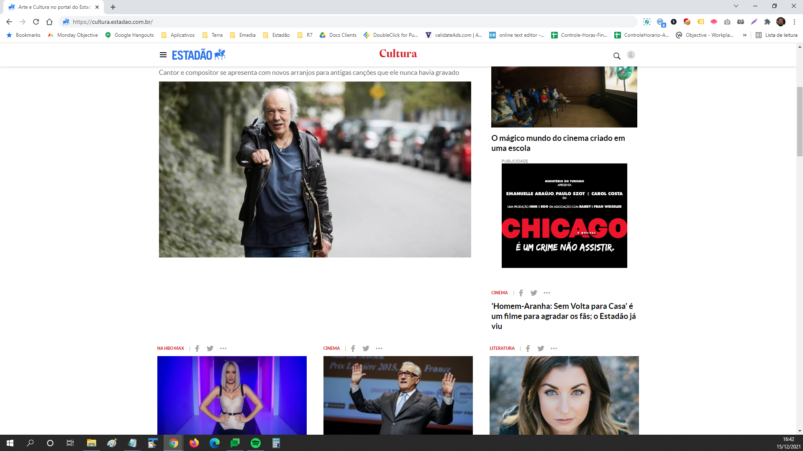

ESTADÃO | Arroba Banner
Fonte: Ad Manager 360

Slide 3
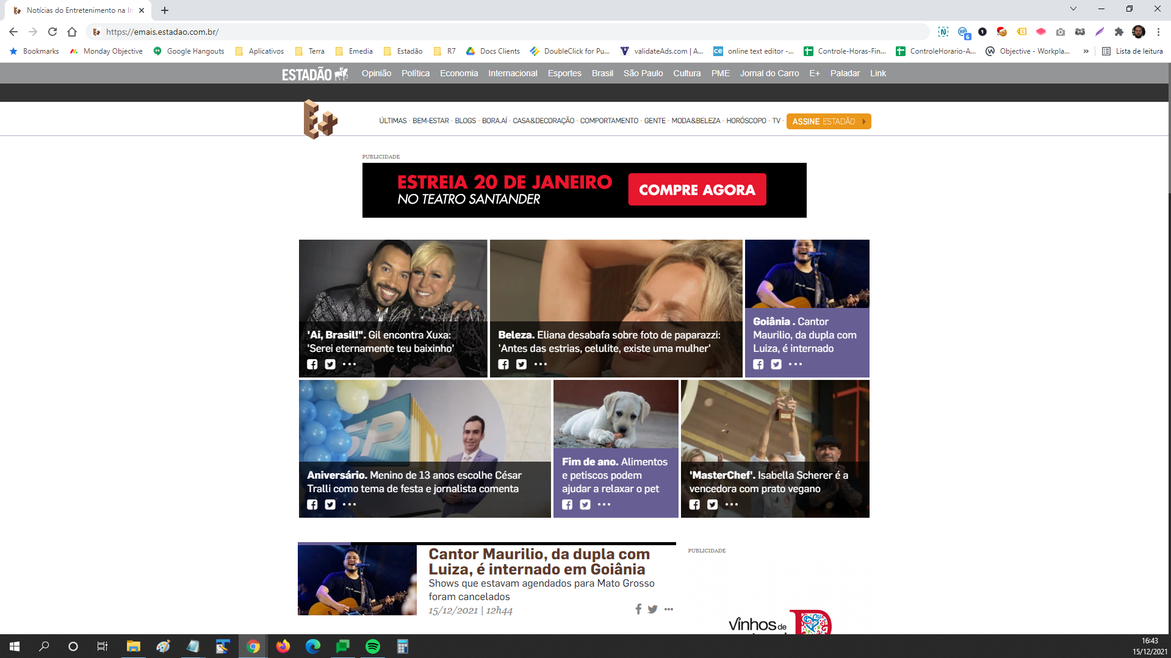
ESTADÃO | Super Banner
Fonte: Ad Manager 360

Slide 4
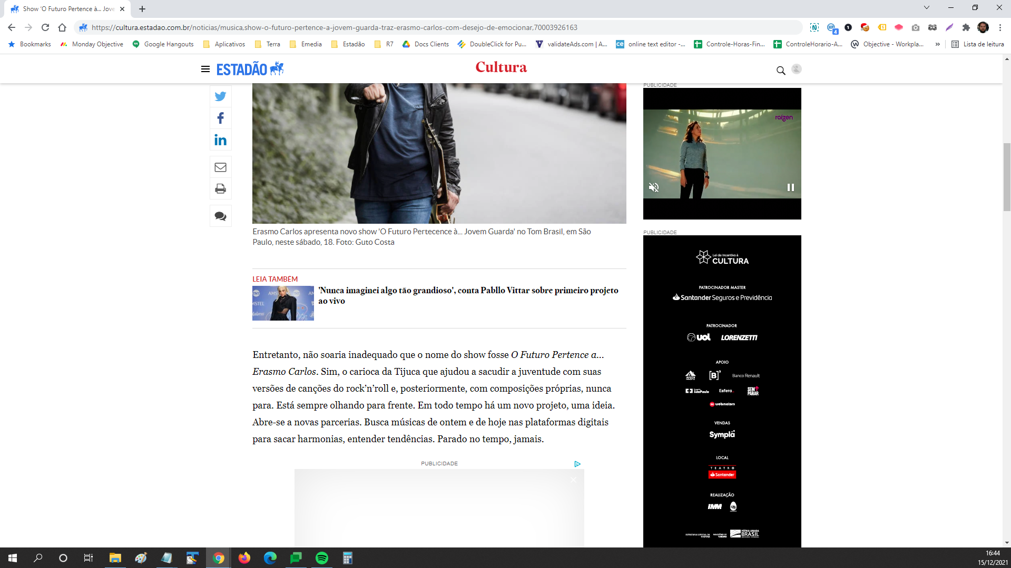
ESTADÃO | Half Banner
Fonte: Ad Manager 360

Slide 5
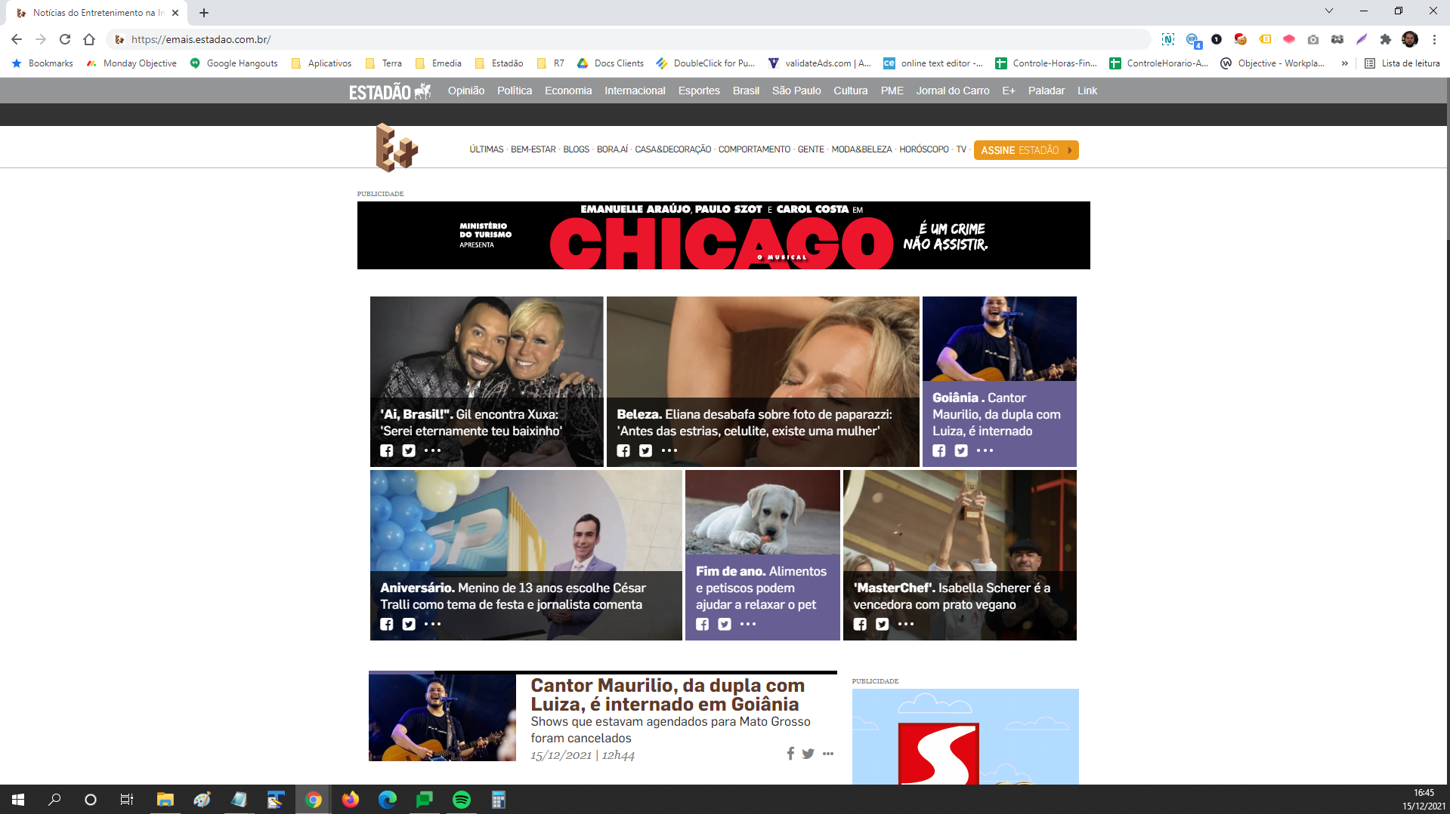
ESTADÃO | Ultra Banner
Fonte: Ad Manager 360

Slide 6
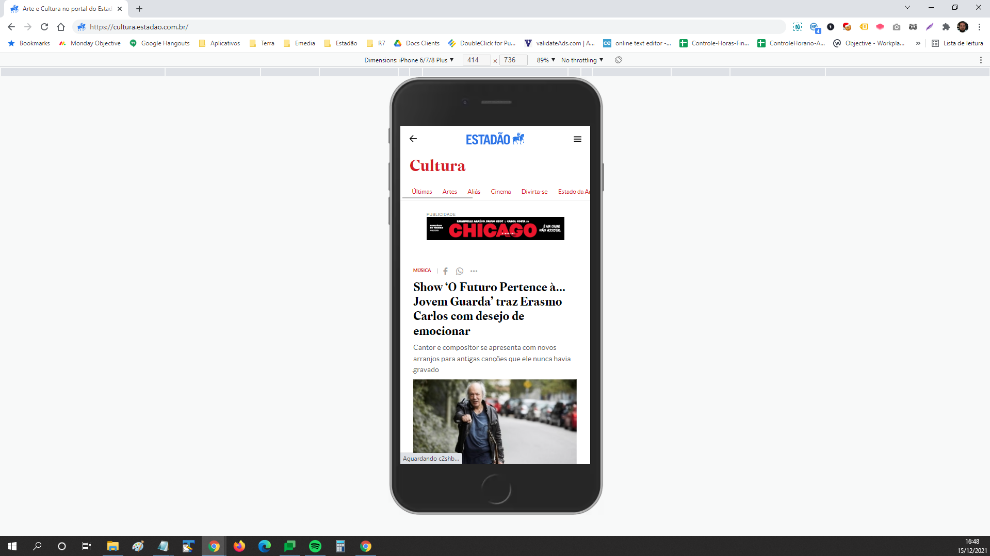
ESTADÃO | Mobile Banner
Fonte: Ad Manager 360

